Slide 1
MESEC: | Januar |  | LETO: | 2023
IME IN PRIIMEK: | Zlatko Novčić
URE VAROVANJA | 265,5
DATUM | OBJEKT | PRIHOD | ODHOD | ŠT. UR
3.1.2023 | Špar VIR>Špar Supernova | 8>14 | 14,5>21 | 12,5
4.1.2023 | Eurospin Avšičeva | 14 | 20 | 6
5.1.2023 | Špar VIR>Špar Supernova | 8>14 | 14,5>21 | 12,5
6.1.2023 | Špar Supernova>Špar VIR | 8>14 | 14,5>21 | 12,5
7.1.2023 | Špar Supernova>Špar VIR | 8>14 | 14,5>21 | 12,5
8.1.2023 | Tekma Krim | 14 | 18 | 4
9.1.2023 | Špar Breznikova>Špar Pečnikova | 9>13 | 14>20 | 10
10.1.2023 | Špar Usnjarska>Špar VIR | 8>14 | 14,5>21 | 12,5
12.1.2023 | Deponija Globoko | 10 | 19 | 9
13.1.2023 | Špar Supernova Kamnik | 12 | 21 | 9
14.1.2023 | Špar Supernova Kamnik | 12 | 21 | 9
15.1.2023 | Špar supernova Kamnik izredno | 7 | 13,5 | 6,5
16.1.2023 | Špar supernova Kamnik | 12 | 21 | 9
17.1.2023 | Zara BTC | 9 | 21 | 12
18.1.2023 | Zara Btc | 10 | 21 | 11
19.1.2023 | Deponija Globoko | 10 | 19 | 9
21.1.2023 | Špar supernova Kamnik | 8 | 19,5 | 11,5
21.1.2023 | Lokal Logatec Pub | 20,5 | 2 | 5,5
22.1.2023 | Tekma Krim | 12 | 16 | 4
23.1.2023 | Špar Z dvor | 9 | 20 | 11
24.1.2023 | Deponija Globoko | 10 | 19 | 9
25.1.2023 | Zara Btc | 10 | 21 | 11
26.1.2023 | Zara Center | 6,5 | 9,5 | 2,5
26.1.2023 | Špar Šiška | 9,5 | 13,5 | 4
26.1.2023 | Hervis Aleja | 14 | 21 | 7
1/27/2023 | Špar Šiška>Hervis Aleja | 8>12 | 14>21 | 11
1/28/2023 | Zara Center | 12 | 20 | 8
1/30/2023 | Eurospin Avšičeva-Koče | 8 | 20 | 12
1/31/2023 | Eurospin Koče-Avšičeva | 8 | 20 | 12

Slide 2
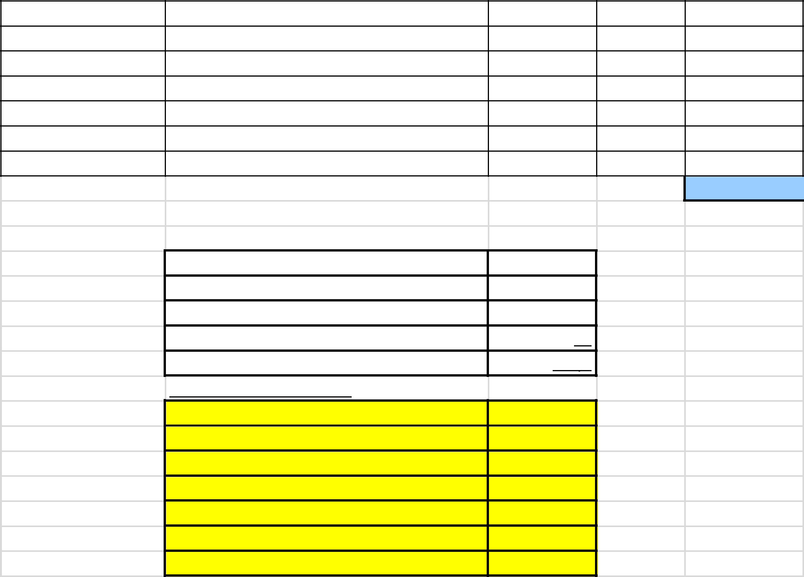
SKUPAJ URE
265,5
$tevilo oddelanih ur:
IZPOLNI VARNOSTNIK
265,5
$tevilo ur - dopust:
$tevilo ur- bolniŝka:
20
$tevilo izrednih ur:
265,5
Skupaj ur:
IZPOLNI VODJA SEKTORJA
$tevilo prijemov:
$tevilo prepreĉitev:
$tevilo potrditev:
$tevilo zavrnitev:
$t. rednih poroĉil:
$t.izrednih poroĉil:
Ocena:

